Slide 1
Принцип разделения интерфейсов
Interface Segregation – лучше много маленьких и узких интерфейсов, чем один огромный и универсальный, который заставляет клиентов зависеть от методов, которые им не нужны.
Notes:
Слайд текст+картинка
Нажмите на заполнитель с картинкой и подгрузите ваше изображение
При необходимости подвижные элементы можно перемешать или дублировать/копировать
Ссылка на библиотеку картинок на слайде 7

Slide 2

Примеры
Представь, что у тебя есть гигантский универсальный пульт:
включает/выключает телевизор,
управляет кондиционером,
включает свет,
открывает шлагбаум,
запускает стиральную машину,
регулирует громкость колонок,
и ещё 50 кнопок.
Notes:
Слайд текст+картинка
Нажмите на заполнитель с картинкой и подгрузите ваше изображение
При необходимости подвижные элементы можно перемешать или дублировать/копировать
Ссылка на библиотеку картинок на слайде 7

Slide 3
Примеры
А тебе дома нужен только:
пульт от телевизора,
маленький пульт от колонки.
Если всем выдают один и тот же огромный пульт, то:
бабушка путается и случайно выключает кондиционер,
маленький брат лезет в шлагбаум,
половина кнопок никому не нужна, но всем приходится их терпеть.
Notes:
Слайд текст+картинка
Нажмите на заполнитель с картинкой и подгрузите ваше изображение
При необходимости подвижные элементы можно перемешать или дублировать/копировать
Ссылка на библиотеку картинок на слайде 7

Slide 4
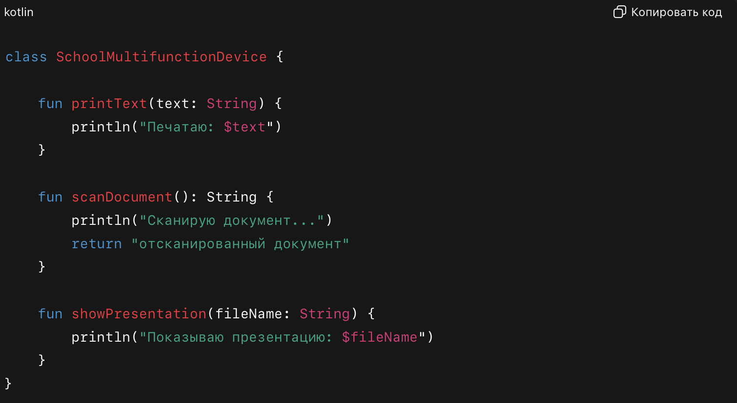
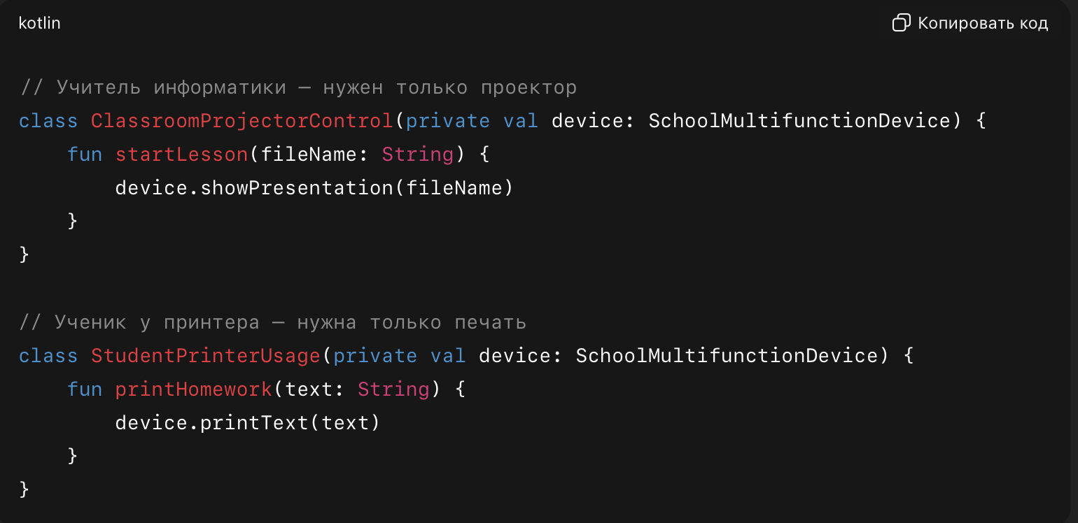
Примеры
Универсальное устройство
Notes:
Слайд текст+картинка
Нажмите на заполнитель с картинкой и подгрузите ваше изображение
При необходимости подвижные элементы можно перемешать или дублировать/копировать
Ссылка на библиотеку картинок на слайде 7

Slide 5
Условие
Сюда скрин и рассказываем что вам дано
Notes:
Слайд текст+картинка
Нажмите на заполнитель с картинкой и подгрузите ваше изображение
При необходимости подвижные элементы можно перемешать или дублировать/копировать
Ссылка на библиотеку картинок на слайде 7

Slide 6
Проблемы
Сюда проблемные места (лучше скринами) и что с ними не так
Notes:
Слайд текст+картинка
Нажмите на заполнитель с картинкой и подгрузите ваше изображение
При необходимости подвижные элементы можно перемешать или дублировать/копировать
Ссылка на библиотеку картинок на слайде 7

Slide 7
Решения
Сюда то как вы решили проблемы (скринами) и почему выбрали такое решение.
ВАЖНО уметь ответить вопрос ПОЧЕМУ.
Можете не успеть все проблемы решить – это ок.
Notes:
Слайд текст+картинка
Нажмите на заполнитель с картинкой и подгрузите ваше изображение
При необходимости подвижные элементы можно перемешать или дублировать/копировать
Ссылка на библиотеку картинок на слайде 7

